Slide 1
«Оптимизация процесса подготовки педагогов к тематическим занятиям»
Комитет образования и науки администрации г. Новокузнецка
(КОиН администрации г. Новокузнецка)
муниципальное бюджетное дошкольное образовательное учреждение
«Детский сад № 128» (МБ ДОУ «Детский сад № 128»)
Глазкова Н.В.,
воспитатель,
Глотова О.А.,
воспитатель

Slide 2
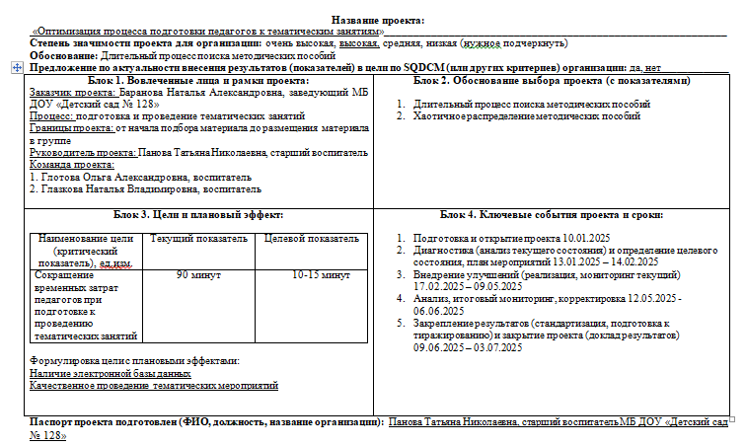
Паспорт проекта

Slide 3
Команда проекта
Панова Татьяна Николаевна – старший воспитатель – руководитель проекта
Глазкова Наталья Владимировна
– воспитатель
Глотова Ольга Александровна
– воспитатель

Slide 4
Карта текущего состояния процесса
Шаг 1. Педагог изучает календарно-тематический план
Шаг2. Подбирает необходимый материал в группе
Шаг 3. Идёт в методический кабинет
Шаг 4. Просматривает методические пособия
Шаг 7. Размещает материал в группе
Шаг 6. Ищет необходимый материал в других группах
Шаг 5. Просматривает плакаты

Slide 5
Пирамида проблем
Хаотичное распределение методических пособий
Длительный процесс поиска методических пособий
Лишние движения в поиске методических пособий

Slide 6
Карта целевого состояния процесса
Шаг 1. Изучает календарно-тематический план
Шаг 2. Просматривает электронный каталог методических пособий
Шаг 3. Берет необходимые методические пособия в методическом кабинете
Шаг 4. Размещает материал в группе

Slide 7
План мероприятий по устранению проблем
мероприятие | сроки | ответственный | статус
Систематизация наглядных пособий по лексическим темам | февраль | Панова Т.Н. , старший воспитатель | выполнено
Систематизация методических материалов, компьютерных файлов | март | Панова Т.Н.. , старший воспитатель, Глазкова Н.В. воспитатель | выполнено
Создание электронного каталога методических пособий | апрель | Панова Т.Н. , старший воспитатель, Глотова О.А., воспитатель | выполнено

Slide 8
Достигнутые результаты
Наименование цели (ед.изм) | Текущий показатель | Целевой показатель | Полученный результат, эффект
1.Сокращение временных затрат педагогов при подготовке к проведению тематических занятий | 90 минут | 10-15 минут | Качественное проведение тематических занятий

Slide 9
Достигнутые результаты
Систематизированы наглядные пособия по лексическим темам
Систематизированы компьютерные файлы
3. Создан единый электронный каталог методических пособий
4. Создан стандарт подготовки к тематическим занятиям

Slide 10
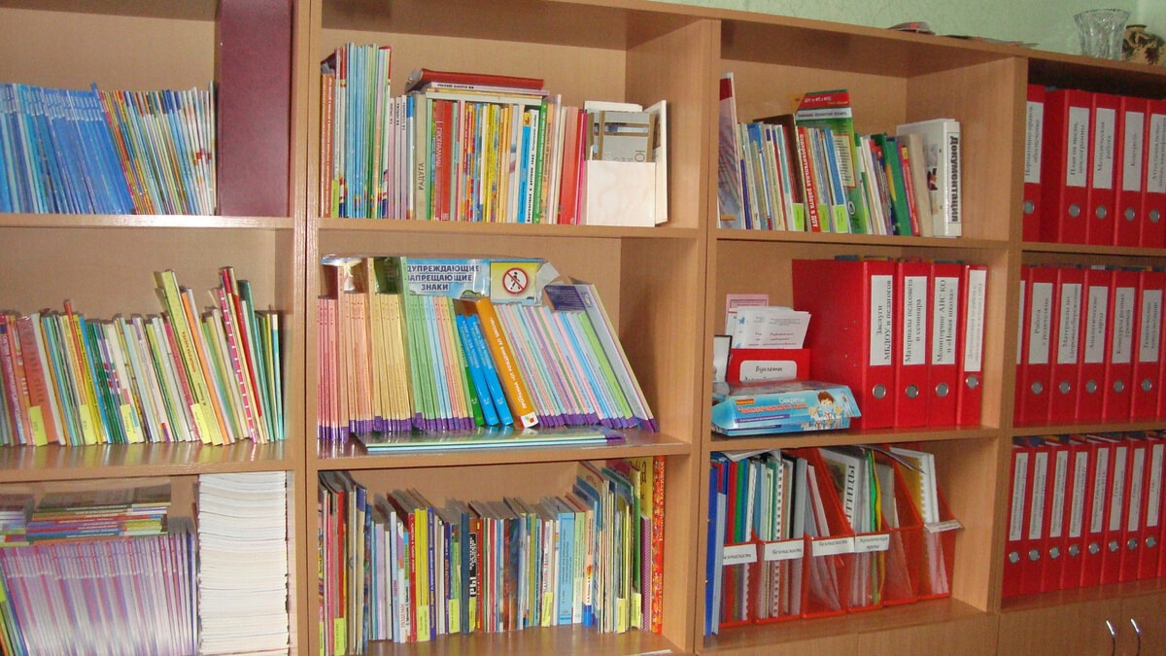
Визуализация (фотографии «Было»)

Slide 11
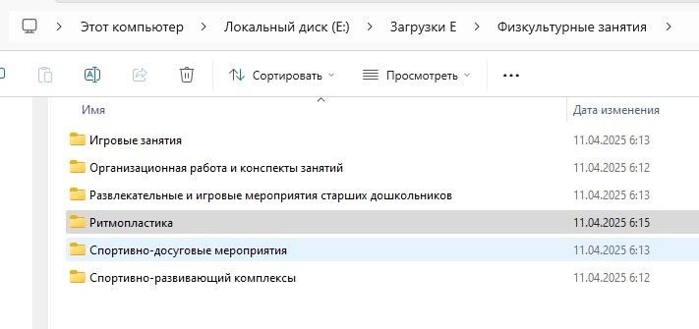
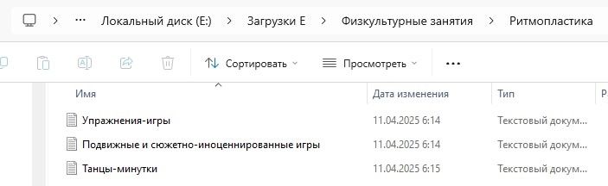
Визуализация (фотографии «Стало»)

